Slide 1

CHÀO MỪNG CÁC EM HỌC SINH
TỔ: NGỮ VĂN

Slide 2
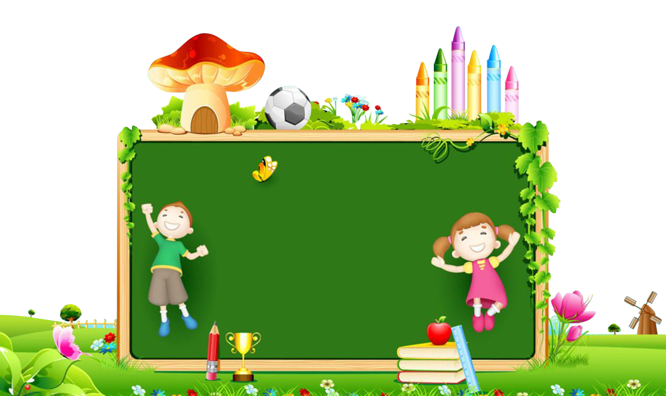


Tiết 57: ÔN TẬP

Slide 3
(13 Tiết)
VĂN BẢN (6 Tiết)
Bài học đường đời đầu tiên
Giọt sương đêm
TIẾNG VIỆT (2 Tiết)
Mở rộng thành phần chính của câu bằng cụm từ
VIẾT (2 Tiết)
Kể lại một trải nghiệm của bản thân
Vừa nhắm mắt vừa mở cửa sổ
Cô gió mất tên
NÓI VÀ NGHE (2 Tiết)
Kể lại một trải nghiệm đáng nhớ đối với bản thân
ÔN TẬP (1 Tiết)

Slide 4
Các câu hỏi SGK
1. Hãy tóm tắt nội dung của ba văn bản trong bài học?
2. Theo em, cách cảm nhận cuộc sống của các nhân vật trong ba văn bản có điểm gì giống và khác nhau?
3. Trong ba văn bản trên, văn bản nào thuộc thể loại truyện đồng thoại? Dựa vào đâu em cho là như vậy?
4. Điền những đặc điểm của kiểu bài kể lại một trải nghiệm của bản thân vào trong sơ đồ sgk.
5. Em rút ra được bài học kinh nghiệm gì về cách kể lại một trải nghiệm của bản thân?
6. Qua những gì đã học trong bài này, em nghĩ gì về ý nghĩa của trải nghiệm đối với cuộc sống của chúng ta?

Slide 5
Phiếu học tập số 1:
Nhiệm vụ: HS thực hiện câu hỏi 1
Câu hỏi 1: Hãy tóm tắt nội dung của ba văn bản trong bài học?

Slide 6
Câu 1

Slide 7
Phiếu học tập số 2:
Nhiệm vụ: HS thực hiện câu hỏi 2
Câu hỏi 2:Theo em, cách cảm nhận cuộc sống của các nhân vật trong ba văn bản có điểm gì giống và khác nhau?

Slide 8
Câu 2

Slide 9
Câu 3. Trong ba văn bản trên, văn bản nào thuộc thể loại truyện đồng thoại? Dựa vào đâu em cho là như vậy?
Cá nhân
Cá nhân
Cá nhân
Cá nhân

Slide 10
Câu 3

Slide 11
Phiếu học tập số 4:
Nhiệm vụ: HS thực hiện câu hỏi 4
Câu hỏi 4: Điền những đặc điểm của kiểu bài kể lại một trải nghiệm của bản thân vào trong sơ đồ sgk.

Slide 12

Ôn tập bài 4:
Những trải nghiệm trong đời
Người viết kể về diễn biến của sự việc mà mình đã trải qua và để lại
Trình bày các sự việc theo trình tự hợp lí, kết hợp kể và tả
Dùng ngôi thứ nhất để chia sẻ trải nghiệm của bản thân
Nêu ý nghĩa của trải nghiệm đối với bản thân

Slide 13
Câu 5. Em rút ra được bài học kinh nghiệm gì về cách kể lại một trải nghiệm của bản thân?
Hs làm việc cá nhân

Slide 14
Câu 5

Slide 15
6. Qua những gì đã học trong bài này, em nghĩ gì về ý nghĩa của trải nghiệm đối với cuộc sống của chúng ta?
Hs làm việc cá nhân

Slide 16
Câu 6
Tham khảo
Qua những bài học này, em hiểu rằng trong cuộc sống những trải nghiệm sẽ giúp ta có thêm nhiều kinh nghiệm sống, biết cách cảm nhận thiên nhiên, con người. Từ đó, em hiểu được những giá trị trong cuộc sống và hoàn thiện nhân cách, tâm hồn mình hơn.

Slide 17
Dặn dò:
Đọc trước bài số 5: Trò chuyện cùng thiên nhiên.

Slide 18



